Slide 1
TOKSIKOLOGI DAN KEAMANAN PANGAN
M. Khoiron Ferdiansyah, STP., M.Sc
PRODI TEKNOLOGI PANGAN
UNIIVERSITAS PGRI SEMARANG

Slide 2
BAHAN TOKSIK KONTAMINAN

Slide 3
Jenis Kontaminan
Logam Berat
Pestisida
Antibiotika
Boraks
Formalis

Slide 4
TOKSIKOLOGI LOGAM BERAT

Slide 5
Logam berat
benda padat atau cair yang mempunyai berat 5 gram atau lebih untuk setiap cm³, sedangkan logam yang beratnya kurang dari 5g adalah logam ringan.
Dapat juga dikarenakan sifat toksiknya
Dalam tubuh makhluk hidup logam berat termasuk dalam mineral “trace” atau mineral yang jumlahnya sangat sedikit
Beberapa mineral trace adalah esensiil karena digunakan untuk aktivitas kerja system enzim misalnya seng (Zn), tembaga (Cu), besi (Fe) dan beberapa unsur lainnya seperti kobalt (Co), mangaan (Mn) dan beberapa lainnya. Beberapa logam bersifat non-esensiil dan bersifat toksik terhadap makhluk hidup misalnya : merkuri (Hg), kadmium (Cd) dan timbal (Pb).

Slide 6
Unsur-unsur logam berat adalah unsur yang mempunyai nomor atom dari 22 sampai 92 yaitu sejumlah unsur seperti merkuri (Hg), arsen (As), kadmium (Cd), tembaga (Cu), timah (Sn), seng (Zn), timah hitam (Pb), kobalt (Co), khromium (Cr), nikel (Ni) dan vanadium (Va) dan terletak dalam periode tiga sampai tujuh dalam susunan berkala

Slide 7
Mekanisme Keracunan Logam
Memblokir atau menghalangi kerja gugus fungsi biomolekul yg esensial untuk proses biologi, seperti protein dan enzim
Menggantikan ion-ion logam esensial yang terdapat dalam molekul terkait
Mengadakan modifikasi atau perubahan bentuk gugus aktif yg dimiliki oleh boimolekul

Slide 8
Pengelompokan berdasarkan urutan daya racun
Kelas B : sangat beracun : Hg, Pb, Sn, Cu
  Paling efektif untuk berikatan dg gugus sulfihidril (-SH)
  Dapat menggantikan posisi ion logam antara
  Bersama dg logam antara dapat larut dg lemak : Mampu menetrasi penetrasi pd membran sel , shg ion logam dpt menumpuk (terakumulasi, Con : Hg, Pb, Sn
  Dalam metallo protein menunjukkan reaksi redoks :
  Cu²⁺ Cu⁺
Kelas antara : daya racun sedang : Ni, Zn
Kelas A : Daya racun rendah : Mg

Slide 9
Urutan toksisitas logam
Daftar urutan tinggi ke rendah
Hg²⁺ > Cd²⁺ > Ag⁺ Ni²⁺ Pb²⁺> As²⁺ > Cr²⁺ > Sn²⁺ > Zn²⁺
Pengaruh terhadap aktivitas enzim
Cd²⁺ > Pb²⁺ > Zn²⁺ > Hg²⁺ > Cu²⁺
Aktifitas enzim alpha-glycerophosphat dehydrogenase (jaringan ikan)
Hg²⁺ >Cd²⁺ > Zn²⁺ > Pb²⁺ > Ni²⁺ > Co²⁺

Slide 10
Konsentrasi ion logam (mg/L) yg mematikan biota laut dalam 96 jam

Slide 11
Merkuri di lingkungan
Gambar 1. Diagram alir merkuri dalam biosfir (Dix, 1980)

Slide 12
Akumulasi dan biomagnifikasi metilmerkuri pada rantai makanan.
Gambar 2. Akumulasi dan biomagnifikasi metilmerkuri pada rantai makanan.

Slide 13
Gambar 3. Proses biometilasi di lingkungan

Slide 14
Toksisitas merkuri
Toksisitas Hg dapat disebabkan oleh dua bentuk senyawa kimia yaitu inorganic merkuri dan organic merkuri.
Dalam air, Hg terutama terikat dengan Cl dan senyawanya berbentuk (HgCl)+, (HgCl4)-2, HgCl2 dan (HgCl3)- (Reilly, 1980).
Bentuk kimia dari merkuri ada dua yaitu : organik (penil-Hg, metoksi-Hg dan alkil-Hg) dan inorganik (Hg+(HgCl) dan Hg2+).
Merkuri organik mempunyai daya racun yang lebih tinggi dari merkuri inorganik (Hutagalung, 1984) dan menurut Waldock (1994) di dalam Lasut (2000) diperkirakan 4-31 kali lebih beracun dari bentuk merkuri inorganik.
Kasus pencemaran lingkungan banyak disebabkan oleh toksisitas merkuri organic, dimana Hg berikatan dengan rantai alkil yang pendek yaitu ethyl-merkuri dan methyl-merkuri.

Slide 15
Senyawa tersebut sangat stabil dalam proses metabolisme dan mudah menginfiltrasi jaringan yang sukar ditembus oleh senyawa lain, misalnya otak dan plasenta. Senyawa tersebut mengakibatkan kerusakan jaringan yang irreversible baik pada orang dewasa maupun anak.
Senyawa merkuri organic yang paling popular adalah methyl-merkuri, yang pertama disintesis pada tahun 1865. Senyawa tersebut kemudian diketahui senyawa yang berpotensi penyebab toksisitas terhadap system saraf pusat.
tujuan sintesis metyl merkuri tersebut adalah digunakan sebagai bahan anti jamur pada biji-bijian yang baru dipanen. Pada tahun 1970-an banyak laporan mengenai keracunan merkuri pada petani dan keluarganya, sehingga akhirnya penggunaan metil merkuri untuk mencegah pertumbuhan jamur dihentikan.

Slide 16
Kasus Minamata Desease
Terjadi di Teluk Minamata (Jepang)
Pembuangan limbah Chisso Corporation : pabrik kimia aldehid, plastik, obat-obatan dan parfum
Merkuri digunakan sbg katalisator
1950 produksi naik, limbah >>
Metil merkuri dihasilkan dari proses metilasi merkuri anorganik oleh bakteri metanogenik (di sedimen)
1953-1960 : 98 orang yg dirawat

Slide 17
Sistem saraf pusat adalah target organ dari toksisitas metil merkuri, sehingga gejala yang terlihat erat hubungannya dengan kerusakan saraf pusat. Gejala yang timbul adalah:
    Gangguan saraf sensorik: paraesthesia, kepekaan menurun dan sulit menggerakkan jari tangan dan kaki, penglihatan menyempit, daya pendengaran menurun, serta rasa nyeri pada lengan dan paha.
    Gangguan saraf motorik: lemah, sulit berdiri, mudah jatuh, ataksia, tremor, gerakan lambat dan sulit bicara
    Gangguan lain: gangguan mental, sakit kepala

Slide 18
Tremor pada otot merupakan gejala awal dari toksisitas Hg tersebut, tetapi derajat berat atau ringannya toksisitas bergantung pada diet per harinya, lama mengkonsumsi dan umur penderita. Dengan demikian semakin lama orang mengkonsumsi makanan yang terkontaminsi metil-merkuri per hari, maka semakin berat gejala terjadinya penyakit karena toksisitas metil-Hg tersebut..
Waktu paruh dari metil-Hg pada manusia sekitar 70-90 hari, tetapi eliminasi dari jaringan sangat lambat dan tidak teratur, sedangkan akumulasinya dengan mudah menimbulkan gejala toksisitas. Konsentrasi Hg dalam darah sekitar 10-20 ug% biasanya belum menimbulkan gejala toksisitas, tetapi pada konsentrsi sekitar 50 sampai 100 ug% akan mulai menunjukkan gejala.

Slide 19
Absorbsi Hg elemen (Hg0) dan MeHg pada sel
Gambar 4. Absorbsi Hg elemen (Hg0) dan MeHg pada sel

Slide 20
Toksisitas timbal (Pb)
Pengaruh toksisitas akut Pb agak jarang ditemui, tetapi pengaruh toksisitas kronik paling sering ditemukan
Pengaruh toksisitas kronis sering dijumpai pada pekerja tambang dan pabrik pemurnian logam, pabrik mobil (proses pengecatan), penyimpanan bateri, percetakan, pelapisan logam dan pengecatan system semprot

Slide 21
Timbal adalah logam toksik yang bersifat kumulatif, sehingga mekanisme toksisitasnya dibedakan menurut beberapa organ yang dipengaruhinya yaitu sebagai berikut:
  Sistem haemopoietik : Pb menghambat system pembentukan hemoglobin sehingga menyebabkan anemia.
  Sistem saraf pusat dan tepi: dapat menyebabkan gangguan ensepfalopati dan gejala gangguan system saraf perifer.
  Ginjal: dapat menyebabkan aminoasiduria, fosfaturia, glukosuria, nefropati, fibrosis dan atrofi glomerular.
  Sistem gastro-intestinal: menyebabkan kolik dan kosnstipasi
  Sistem kardiovaskuler: menyebabkan peningkatan permiabilitas pembuluh darah
  Sistem reproduksi : dapat menyebabkan kematian janin waktu melahirkan pada wanita dan hipospermi dan teratospermia pada pria.
  Sistem endokrin: mengakibatkan gangguan fungsi tiroid dan fungsi adrenal

Slide 22
Timbal dalam tubuh terutama terikat dalam gugus –SH dalam molekul protein dan hal ini menyebabkan hambatan pada aktivitas kerja system enzim.
Timbal mengganggu system sintesis Hb dengan jalan menghambat konversi delta amonolevulinik asid (delta-ALA) menjadi forfobilinogen dan juga menghambat korporasi dari Fe ke dalam protoforfirin IX untuk membentuk Hb dengan jalan menghambat enzim delta-aminolevulinik asid dehidratase (dekta-ALAD) dan ferokelatase.
Hal ini mengakibatkan meningkatnya ekskresi koproporfirin dalam urin dan delta-ALA serta menghambat sintesis Hb.

Slide 23
Heme (Hb)
Suskinil CoA+ Glisin
Sintesis delta-aminolevulinik acid
Feroketalase
Fe²⁺
delta-aminolevulinik acid
Protoporfirin IX
Mitokondria
Fe²⁺
delta-aminolevulinik acid dehidrase
Sitosol
Tranfer *)
metabolit
Porpobilinogen
Uroforfirinogen III
Korproporfirinogen III
Gambar 5. Proses Penghambatan Pb (dalam kotak dan *)

Slide 24
Dosis keracunan Pb
Anak sapi : 400-600 mg/kg
Sapi dewasa : 600 – 800 mg/kg
Domba : Pb =2,5% = 1,25 kg dengan berat 50 kg
Bayi dan anak-anak biasanya lebih peka terhadap toksisitas Pb daripada orang dewasa. Menurut Bolger dkk. (1996), hal ini disebabkan :
  Mereka mengkonsumsi makanan lebih banyak untuk setiap unit berat badannya
  Absorbsi Pb-nya lebih intensif dalam saluran pencernaan,
  Organ seperti otak, ginjal, dan hati masih relatif muda dan masih terus berkembang.

Slide 25
Senyawa Pb organik terutama bersifat neurotoksik. Bila kadar Pb darah di atas 80 mg/dl (800 ppm) dapat terjadi ensefalopati, keadaan ini disertai oleh munculnya ataksia, koma dan kejang-kejang. Pada tingkat lebih rendah (40-50 mg/dl atau 400-500 ppm) berakibat IQ yang menurun. Kondisi ini mungkin disebabkan rusaknya fungsi neutransmitter dan ion kalsium. Senyawa tetraetil Pb dan tetrametil Pb yang merupakan senyawa Pb organik dapat menyebabkan ensefalopati melalui penyerapan kulit ataupun penghirupan (Saibi, 2003).

Slide 27
Toksisits kadmium (Cd)
Dalam industri pertambangan logam Pb dan Zn, proses pemurniannya akan selalu diperoleh hasil samping kadmium.yang terbuang kealam lingkungan. Kadmium masuk kedalam tubuh manusia terjadi melalui makanan dan minuman yang terkontaminasi. Untuk mengukur asupan kadmium kedalam tubuh manusia perlu dilakukan pengukuran kadar Cd dalam makanan yang dimakan atau kandungan Cd dalam feses.

Slide 28
Sekitar 5% dari diet kadmium, diabsorpsi dalam tubuh. Sebagian besar Cd masuk melalui saluran pencernaan, tetapi keluar lagi melalui feses sekitar 3-4 minggu kemudian dan sebagian kecil dikeluarkan melalui urin.
Kadmium dalam tubuh terakumulasi dalam ginjal dan hati terutama terikat sebgai metalothionein.
Metalotionein mengandung asam amino sistein, dimana Cd terikat dengan gugus sulfhidril (-SH) dalam enzim karboksil sisteinil, histidil, hidroksil dan fosfatil dari protein dan purin. Kemungkinan besar pengaruh toksisitas Cd disebabkan oleh interaksi antara Cd dan protein tersebut, sehingga menimbulkan hambatan terhadap aktivitas kerja enzim.

Slide 29
Kadmium lebih beracun bila terhisap melalui saluran pernafasan daripada saluran pencernaan. Kasus keracunan akut kadmium kebanyakan dari menghisap debu dan asap kadmium, terutama kadmium oksida (CdO).
Dalam beberapa jam setelah menghisap, korban akan mengeluh gangguan saluran nafas, nausea, muntah, kepala pusing dan sakit pinggang.
Kematian disebabkan karena terjadinya edema paru-paru
Apabila pasien tetap bertahan, akan terjadi emfisema atau gangguan paru-paru yang jelas terlihat.

Slide 30
Keracunan kronis terjadi bila memakan atau inhalasi dosis kecil Cd dalam waktu yang lama.
Gejala akan terjadi setelah selang waktu beberapa lama dan kronik. Kadmium pada keadaan ini menyebabkan nefrotoksisitas, yaitu gejala proteinuria, glikosuria, dan aminoasidiuria diserta dengan penurunan laju filtrasi glumerolus ginjal.
Kasus keracunan Cd kronis juga menyebabkan gangguan kardiovaskuler dan hipertensi. Hal tersebut terjadi karena tingginya afinitas jaringan ginjal terhadap kadmium.
Gejala hipertensi ini tidak selalu dijumpai pada kasus keracunan Cd krosik.
Kadmium dapat menyebabkan osteomalasea karena terjadinya gangguan daya keseimbangan kandungan kalsium dan fosfat dalam ginjal.

Slide 31
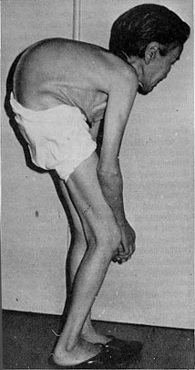
Keracunan Cd kronik ini dilaporkan didaerah Toyama, sepanjang sungai Jinzu di Jepang, yang menyebabkan penyakit Itai-iatai pada penduduk wanita umur 40 tahun keatas.
Gambar 6. Seorang wanita penderita itai-itai disease

Slide 32
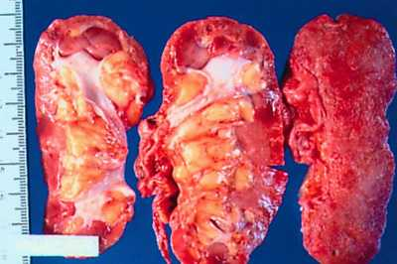
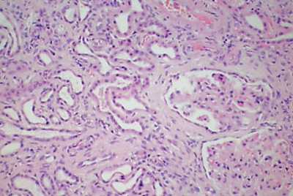
Gambar 7. Ginjal yang mengalami nekrotik, nephrosis dan gagal ginjal penderita itai-itai disease
Gambar 8. Gambaran histopatologik yang menunjukkan degenerasi tubulus dan glomerolus

Slide 33
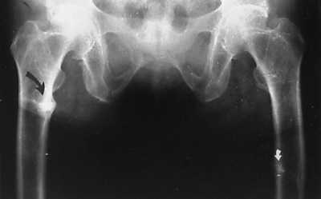
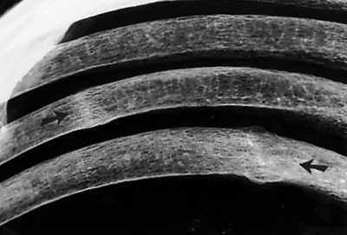
Gambar 9. Gambaran sinar x dari tulang pinggul yang mengalami osteoporosis
Gambar 10. Tulang rusuk yang mengalami osteoporosis dan dekalsifikasi

Slide 34
TOKSISITAS LOGAM BERAT
Logam (bobot): a. Ringan: <5g/cm3: Ca, Mg, Na, K dsb.
      b. Berat: >5g/Cm3: Pb, Cd, Hg, Cu, Zn, Mn dsb
Logam (jumlah): a. Makro : Ca, Mg, Na, K dsb.
    b. Mikro Cu, Zn, Mn, Co, Fe. dsb.
Keperluan bagi tubuh a. Esensial: I. Makro: Ca, Na, K, Mg, P
    ii. Mikro: Cu, Zn, Fe, Mn, Co, Mo, Se.
    b. Non-esensial (toksik): Hg, Pb, Cd, As

Slide 35
Toksisitas Arsen (As)
Bentuk: garam As₂O₃ Toksik
asam arsenat H₄AsO₄ Toksik
Oksida A₂O₅ Toksik
Garam komplek PbHAs5O₄ Kurang toksik
Organik As Ikatan kovalen dengan rantai karbon alifatik
Bentuk Trivalen dan pentavalen
Gas arsin AsH3 Paling toksik
Mekanisme toksisitas As
Normal Toksisitas As
D-gliseraldehid 3-fosfat + NAD D-gliseraldehid 3-fosfat + NAD
1,3-difosfogliserat + NAD + H+ 1-arseno-3-fosfogliserat
3-fosfogliserat + ATP 3-fosfogliserat + HAsO4 –2
(ATP tidak diproduksi)
Reaksi pengikatan As dengan gliseraldehid-3 fosfat sehingga terhambatnya produksi ATP

Slide 36
Gejala
Akut: Bila termakan sedikit gejala tidak jelas
bila termakan banyak kematian terjadi dengan cepat
juga tanpa gejala
Bau nafas khas seperti bawang bau bawang putih
Kematian terjadi karena kolapsnya sistem peredaran darah:
dilatasi pembuluh darah
radang lambung, usus yang parah
dimulai dengan rasa terbakarnya tenggorokan
diaree campur darah
Kronis: Kelemahan, kelelahan, kurang nafsu makan
berat badan menurun, iritabilitas
warna kulit coklat gelap
kuku menebal, ada garis putih didaerah persambungan kuku
gangguan saraf perifer, saraf kaki lebih parah daripada tangan, kelumpuhan
terjadi ulser dalam saluran cerna
timbul kanker paru, kanker limfa dan kanker kulit

Slide 37
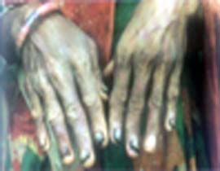
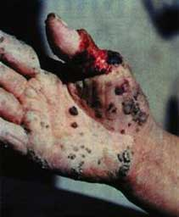
Gejala tokssitas As

Slide 38
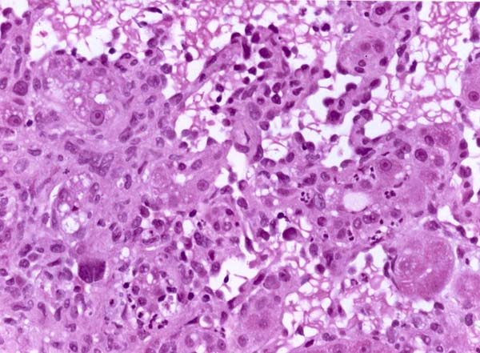
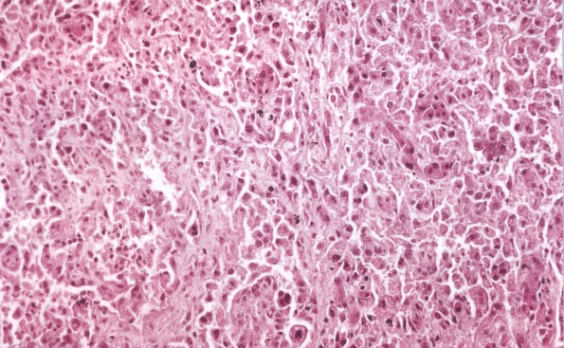
Histopathologi
Gambaran histopatologi hati karena toksisitas As, terlihat malignant endothel
Pada sinusoid (kiri), nukleus hiperkromik dan tidak teratur (kanan)

Slide 39
Toksisitas timbal (Pb)
Sumber: Produksi batery
Solder
kabel listrik
Pelapis PVC (pipa)
Campuran bahan bakar minyak
Produksi cat
Pb Usus darah Jaringan
Dalam darah (CDM) t-1/2 25-30 hari
Jaringan lunak (hati, ginjal) t-1/2 2 bulan
Jaringan keras (tulang, gigi) t-1/2 30-40 tahun
Termakan: 0,3 mg normal
0,6 mg gejala kronis
2,5 mg/hr toksik (jangka 4 tahun)
3,5 mg/hr toksik (jangka beberapa bulan)

Slide 40
Mekanisme toksisitas Pb
Sistem hemopoietik: menghambat pembentukan Hb anemia
Sistem saraf pusat dan tepi ensepalopaty dan neuropaty tidak terkoordinasi
Sistem ginjal fibrosis dan nefropaty glukosuria, fosfaturia, aminoasiduria
Sistem gastro-intestinal iritasi kolik, konstipasi
Sistem kardiovaskuler permiabilitas kapiler meningkat perdarahan dalam
Sistem reproduksi degenerasi kematian janin, hipospermi, terato-spermi
Sistem endokrin degenerasi fungsi tyroid dan adrenal terganggu
Succynil CoA + glisin
syntesis ALA
Delta-aminolevulinik asid ekskresi melalui urin
delta ALA
Forfobilinogen
uroporfirinogen III
Co-porfirinogen III ekskresi melalui urin
Co-porfirinogen dekarboksilase
Protoporfirin IX akumulasi dalam sel darah merah
+Fe2+ ferokelatase
Heme (Hb)

Slide 41
Gejala toksisitas Pb
Toksisitas pada anak: Anak usia pra sekolah
Hidup di daerah miskin (kumuh)
kasus: 45% dari debu
45% dari makanan
9% dari air terkontaminasi
1% dari udara
Gejala: Nafsu makan menurun
Sakit perut, muntah-muntah
Lemah, bergerak kaku, sempoyongan
Sulit bicara, terbata-bata
Ensepalopaty (degenerasi otak)
Koma
Kronik pada anak gangguan pada dewasa:
Bodoh, gangguan neurologi
Sulit berfikir
Gangguan mental
Kerusakan otak permanen

Slide 42
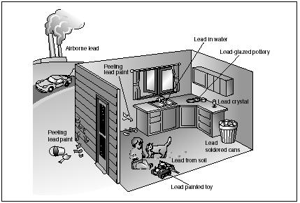

Pengaruh lingkungan

Slide 43
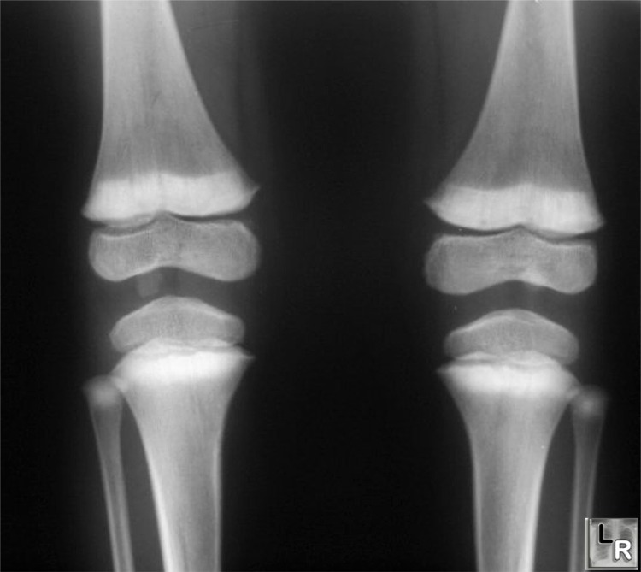
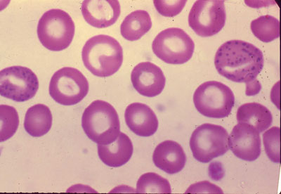
Gejala khas toksisitas Pb
Basofilik stiplink pada CDM dan pita keputihan endapan Pb pada ujung persambungan tulang

Slide 44
Toksisitas Pb pada orang dewasa
Terjadi pada tempat kerja: Polisi lalulintas
Pekerja perbaikan jalan
Pekerja pabrik listrik
Pekerja pertambangan
Tempat tinggal: Kawasan industri
Pertambangan
Perkotaan yang padat
Didaerah kumuh
Gejala: Sakit perut
mual, diaree
nuropaty saraf perifer
lemah otot, tangan dan kaki
sakit kepala
anemia
hiper-iritasi
depresi
Neurotoksikologi ensepalopaty anak-anak lebih parah daripada dewasa
Kerusakan otak kapiler darah melebar pada kortek, serebelum, hipokampus
menghambat pembebasan asetyl-kholin

Slide 45
Toksisitas merkuri (Hg)
Bentuk inorganik: Murni (cair dalam suhu kamar)
Industri logam
sifat: Korosif
HgCl2 >toksik drpd HgCl
divalen>mudah lartut drpd monovalen
Bentuk organik: Pestisida, fungisida
Methyl merkuri
Pengawet
Kosmetik
Sifat: Diabsorpsi dalam usus
menembus sawar darah otak dan plasenta
teratogenik dan gangguan saraf
Mekanisme: proses presipitasi protein
Menghambat aktifitas enzim
Berikatan dengan:
-SH-
-COOH
-NH3
-NH2

Slide 46
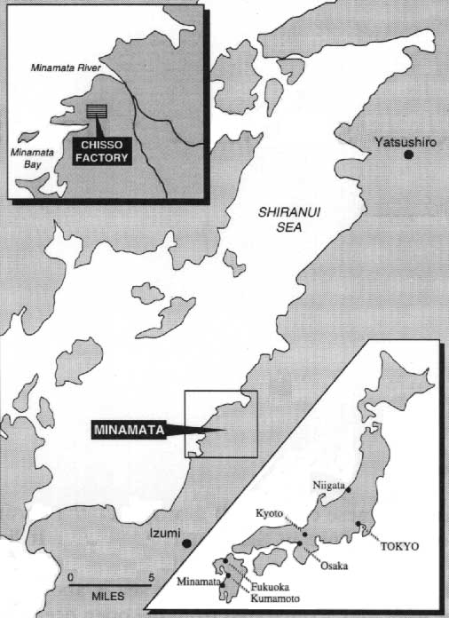
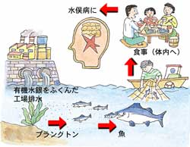
Minamata disease

Slide 47
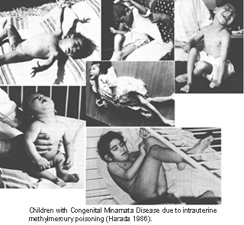
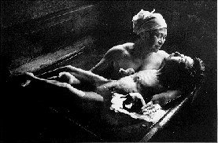
Bahaya toksisitas merkuri
Gejala miamata disease congenital:
- serebralpasy
- gangguan saraf
- pertumbuhan terhambat

Slide 48
Patologi Hg pada otak

Slide 49
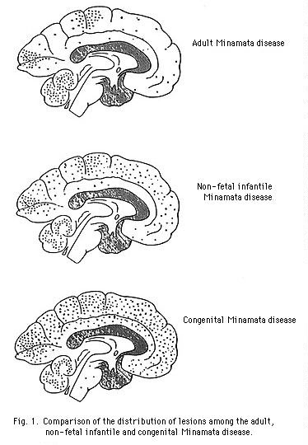
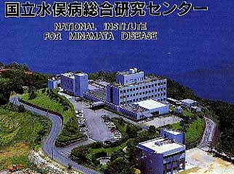
Faktor bahaya dan gejala klinis toksisitas merkuri
Berbahaya karena: mudah larut dalam lemak dan air
dapat menembus membran sel saraf pusat
mudah teroksidasi sehingga bersifat korosif dan merusak ginjal
Gejala klinis: Gangguan saraf sensoris
Gangguan saraf motorik: lemah, tremor
Gangguan lain: mental
sakit kepala
hipersalivasi

Slide 50
Permasalahan dan usaha pencegahan
Permasalahan: Residu didalam sedimen bertahan lama (40-70 th), shg dapat masuk rantai pakan
Kandungan normal dalam ikan : 0,1 – 0,2 mg/Kg bb
Daerah terkontaminasi dapat mencapai 9 – 22 mg/Kg
Mengkonsumsi ikan tuna sampai 85 g/hari, berbahaya pada ibu hamil
Masih banyak industri yang menggunakan merkuri
Usaha pencegahan: Bergantung bentuk senyawa Hg
Memindahkan korban/penduduk dari daerah polusi
pertama kali dilakukakan bila ada kasus segera diberi: putih telur, atau susu
Diberi obat pencahar
dengan khelator : BAL
N-asetylat
N-asetyl penisilamin
bentuk alkil sulit diobati

Slide 51
Toksisitas kadmium (Cd)
Kegunaan: Industri pelapisan logam
Industri Ni-Cd bateri
Proses fotografi
Pabrik gelas dan campuran perak
Produksi foto-elektrik
Fotokonduktor
Industri porselin danm keramik
Mekanisme toksisitas: Diabsorpsi dalam saluran pencernaan
Terakumulasi dalam dlam ginjal, membentuk ikatan protein sebagai metalothionein
berikatan dengan sistem enzim dalam gugus: Karboksil
histidil
hidroksil
fosfatil
sehingga kerja enzim terhambat
Gejala: lebih beracun bila melalui inhalasi akut empisema paru
mati
Kronis: nefrotoksisitas, proteinuria, glikosuria, aminoasiduria
Itai-itai disease

Slide 52
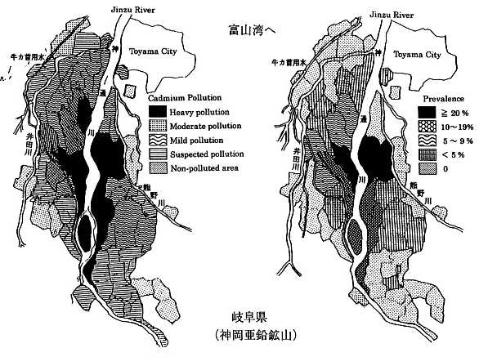
Itai-itai disease
-Pertama ditemukan di habitat S. Jinzu di Jepang
kasus, korban merasa sakit pada tulang: daerah pinggul dan iga
Gejala mirip :rheumatik, neuralgia, neuritis
Rasa sakit pada pinggul: pinggul diangkat seperti bebek
Terjadi pada wanita umur 40 – 50 tahun, hidup dalam lokasi ytersebut >30 tahun
Penyakit terus berlanjut sampai 10 tahun
Terjadi patah tulang pada beberapa lokasi: 28 pd tulang iga; dan 72 pada tulang yang lain

Slide 53
Pemeriksaan laboratorium
Terjadi osteo-malasea osteoporosis
Mineral terbongkar, terjadi interaksi ikatan Ca dengan Cd: Ca menurun, Cd meningkat
Ginjal tidak berfungsi: glikosuria., proteinuria

Slide 54
TOKSISITAS BESI (Fe)
Fe merupakn unsur esensial mikro enzim dan pembentuk Hb
Toksisitas sering terjadi pada anak-anak
Jarang menyebabkan kematian
Menyebabkan gangguan mental serius
Kejadian:
  Diberikan pada anak dalam bentuk vitamin/obat
  Anak makan sembarangan dilingkungan sekitar

Slide 55
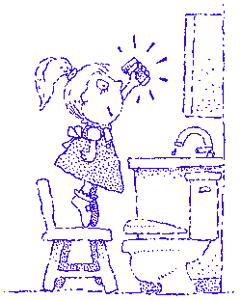
Gambar anal balita meraih obat suplement Fe untuk orang dewasa
yang rasanya manis

Slide 56
Mekanisme toksisitas Fe
Absorpsi dan sekaligus ekskresi Fe dalam usu halus
Fe diabsorpsi dalam bentuk feritin, bentuk feri mudah diabsorpsi daripada bentuk fero
-dalam darah bentuk Fe-trivalen ditransfer ke hati dan limpa
-dalam organ tersebut disimpan dalam bentuk feritin dan hemosiderin
- Toksisitas terjadi bila Fe terakumulasi berlebihan

Slide 57
Kejadian toksisistas Fe
- Intake normal anak/hari sekitar 10-20 mg/Kg bb
Tosisitas terjadi pada intake 1g/hari atau lebih
Toksisitas akut terjadi karena iritasi dalam saluran gastro-intestinal
Kematian sering terjadi pada anak usia 12-24 bulan
Disebabkan karena pemberian terlalu banyak suplemen vitamin
    pada prenatal maupun post natal
Toksisitas Fe dapat menyebabkan permiabilitas ddg pemb darah
    meningkat sehingga darah dapat merembes keluar
Peningkatan enzim SGPT dan SGOT, indikasi kerusakan hati

Slide 58
Gejala klinis
Ada 5 fase:
Fase 1. Terjadi 2 jam setelah makan makanan tercemar Fe
Sakit perut, diare, muntah berwarna kecoklatan,
perdarahan saluran cerna menyebabkan shock
Fase 2. Pasien terlihat membaik bila tidak akan berlanjut ke
Fase 3. terjadi 8-16 jam setelah fase 1
Terjadi shock, asidosis, hipoglikemik, sianosis
dan demam
Fase 4. terjadi 2-4 hari setelah makan makanan tercemar
Terjadi kerusakan hati, reaksi langsung dari Fe pada
mitokondria dalam sel hati menyebabkan nekrosis
Fase 5. Teradi 2-4 minggu setelah makian makanan tercemar
Terjadi obstruksi saluran cerna, stenosis piloris
dan fibrosis lambung

